Slide 1
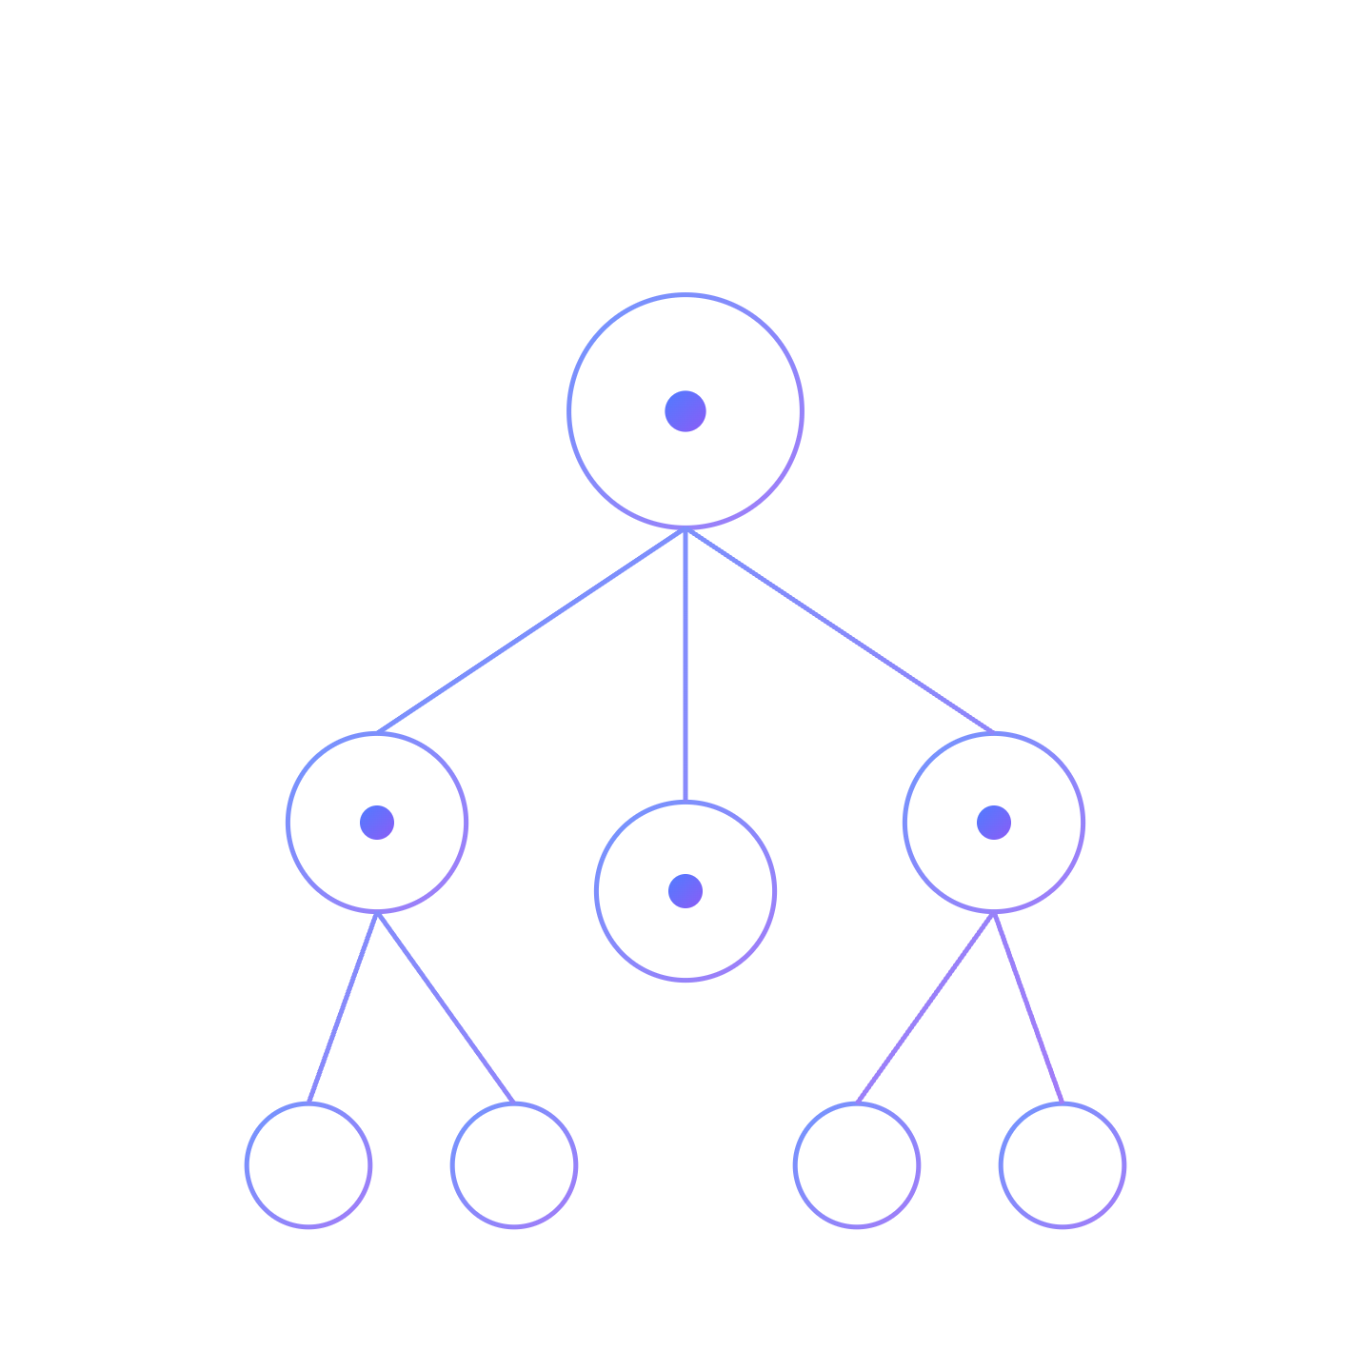
MODULE HỌC TẬP
IT INFRASTRUCTURE · WINDOWS SERVER
Active Directory
Lesson 18–19 · Xương sống định danh & quản lý tài nguyên của mạng doanh nghiệp
The identity & directory backbone of enterprise networks
YN
Biên soạn: Yên Nguyễn
© Yên Nguyễn — All Rights Reserved
Notes:
Chào mừng đến module Active Directory. Đây là nền tảng dịch vụ thư mục của hệ thống mạng doanh nghiệp trên Windows Server.

Slide 2
LỘ TRÌNH HỌC · LEARNING PATH
Mục tiêu học tập
6 phần được thiết kế theo trình tự từ khái niệm đến thực hành thực tế.
01
02
03
AD là gì?
Objects & Attributes
Schema
Khái niệm cốt lõi & vai trò của dịch vụ thư mục.
Đối tượng và các thuộc tính đặc trưng.
Bản thiết kế định nghĩa mọi loại đối tượng.
04
05
06
Logical Structure
Physical Structure
Thực hành 🔧
Domain · Tree · Forest · OU.
Domain Controllers & Sites.
5 bài lab trên Windows Server thực tế.
Notes:
Đi qua 6 phần của module: khái niệm, object, schema, cấu trúc luận lý, cấu trúc vật lý và bài thực hành.

Slide 3
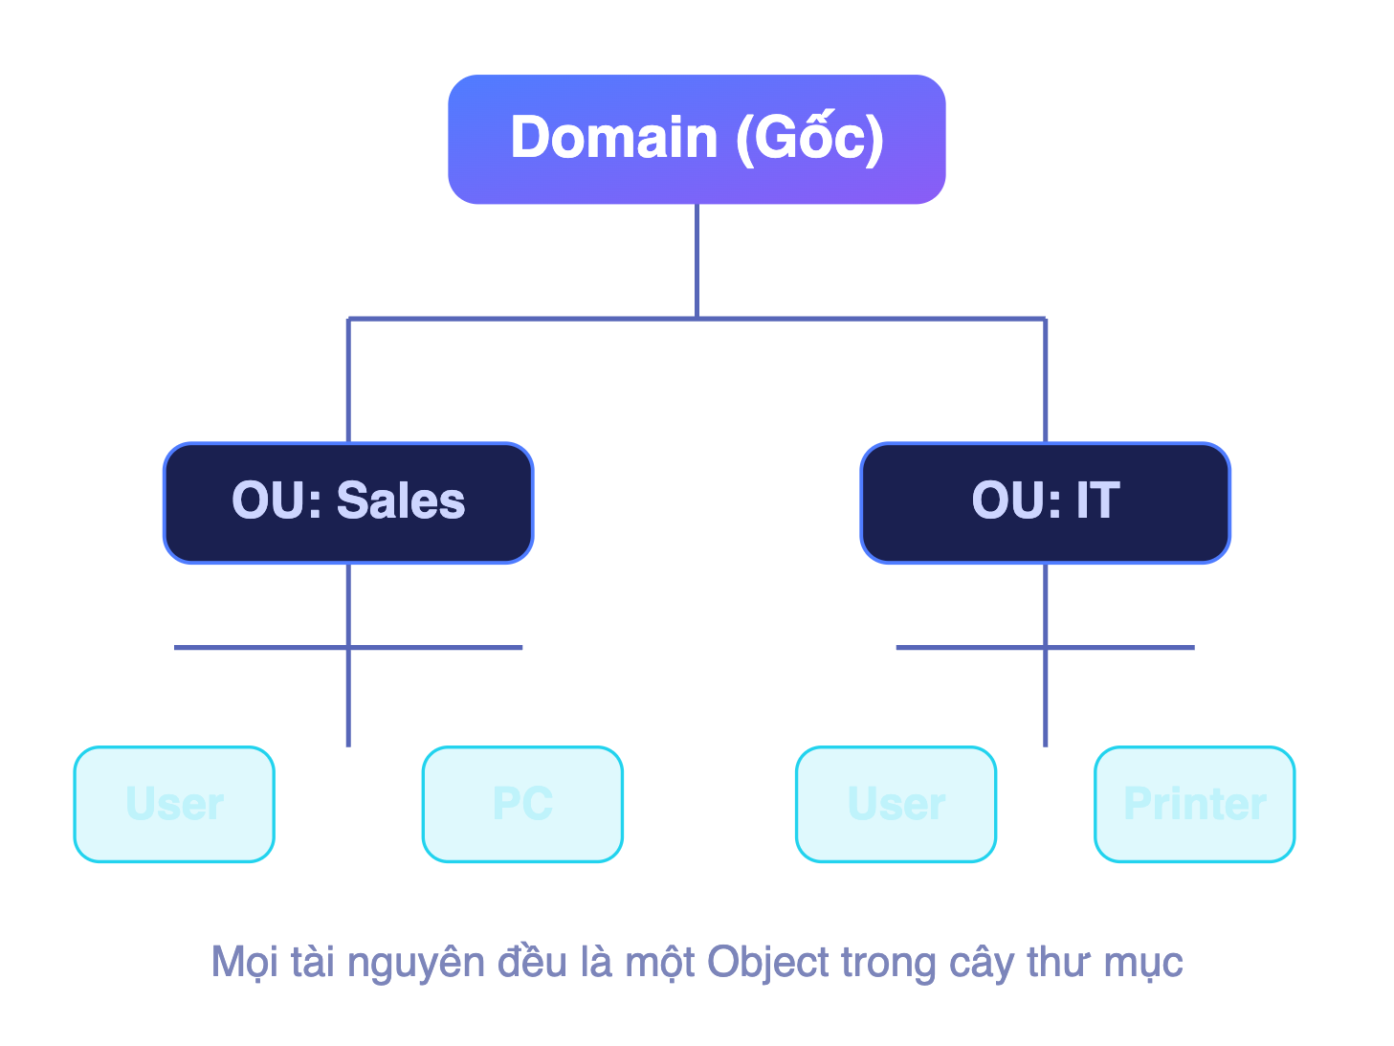
MODULE 01
KHÁI NIỆM CƠ BẢN
Active Directory là gì?
CẤU TRÚC PHÂN CẤP / HIERARCHY
Active Directory (AD) là một cơ sở dữ liệu phân cấp lưu trữ thông tin về mọi tài nguyên trong mạng — người dùng, máy tính, máy in… — dưới dạng Object (đối tượng).
💡 VÍ DỤ THỰC TẾ
Hãy hình dung AD như “danh bạ điện tử + bảo vệ” của cả công ty: quản lý tập trung ai là ai, được vào phòng nào, dùng máy nào — chỉ cần một lần đăng nhập.
Quản lý tập trung
Phân cấp rõ ràng
Xác thực an toàn
Notes:
Active Directory là cơ sở dữ liệu phân cấp, lưu mọi tài nguyên mạng dưới dạng Object. Ví von như danh bạ + bảo vệ của cả công ty.

Slide 4
MODULE 02
OBJECTS & ATTRIBUTES
Đối tượng và thuộc tính
Mỗi tài nguyên = một Object. Mỗi object mang Attributes (thuộc tính) đặc trưng riêng.
👤
User Object
💻
Computer Object
Đối tượng người dùng
Đối tượng máy tính
Logon Name
yen.nguyen
Computer Name
PC-SALES-07
First Name
Yên
Description
Máy phòng KD
Last Name
Nguyễn
OS
Windows 11
Email
yen@corp.vn
Location
Tầng 3
Notes:
Mỗi tài nguyên là một object, mỗi object có các attribute riêng. Ví dụ user object có Logon Name, First/Last Name; computer object có computer name, description.

Slide 5
MODULE 02
CONTAINER
Container — Object chứa Object
Một số object đặc biệt chứa nhiều object khác bên trong. Ví dụ điển hình: Domain là một container gồm nhiều user & computer account.
📦 Domain: corp.vn (container)
🗂️ OU: Users
🗂️ OU: Computers
👤 Yên
👤 Minh
👤 Lan
💻 PC-01
💻 PC-02
🖨️ Printer
Notes:
Một số object đặc biệt chứa nhiều object khác bên trong — gọi là container. Ví dụ domain là container chứa nhiều user và computer account.

Slide 6

MODULE 03
ACTIVE DIRECTORY SCHEMA
Schema — Bản thiết kế của AD
Schema là danh sách định nghĩa xác định có những loại đối tượng nào và mỗi loại mang thông tin gì. Bản thân Schema cũng được lưu như một object.
SCHEMA CLASS
SCHEMA ATTRIBUTE
🧩 Khuôn mẫu (template)
🏷️ Định nghĩa thuộc tính
Đóng vai trò như template để tạo mới đối tượng trong AD. Mỗi Class là một tập hợp các thuộc tính.
Mỗi thuộc tính chỉ định nghĩa 1 lần trong AD, nhưng có thể dùng cho nhiều Class — quan hệ 1–n.
tạo ra object
Class: User
• givenName • sn • mail • sAMAccountName • department
Attribute: mail
dùng chung cho → User, Contact, Group…
✨ Mở rộng được: có thể thêm Class/Attribute mới để AD phù hợp nhu cầu riêng của doanh nghiệp.
Notes:
Schema là bản thiết kế định nghĩa các loại object và attribute. Schema Class như template tạo object; Schema Attribute định nghĩa từng thuộc tính, chỉ định nghĩa 1 lần, quan hệ 1-nhiều.

Slide 7
MODULE 04 · 05
ACTIVE DIRECTORY COMPONENTS
Hai nhóm thành phần chính
🧠
🖥️
Logical Structure
Physical Structure
Cấu trúc luận lý
Cấu trúc vật lý
Tổ chức tài nguyên theo ý nghĩa quản lý , giúp người dùng truy xuất dễ dàng mà không cần nhớ vị trí vật lý.
Là phần cứng & vị trí thật — server và địa điểm mạng — được thiết kế theo mô hình tổ chức của công ty.
Forest
Tree
Domain
OU
Domain Controllers
Sites
Notes:
AD gồm 2 nhóm thành phần: Logical Structure (domain, forest, OU, tree) và Physical Structure (Domain Controllers, Sites).

Slide 8
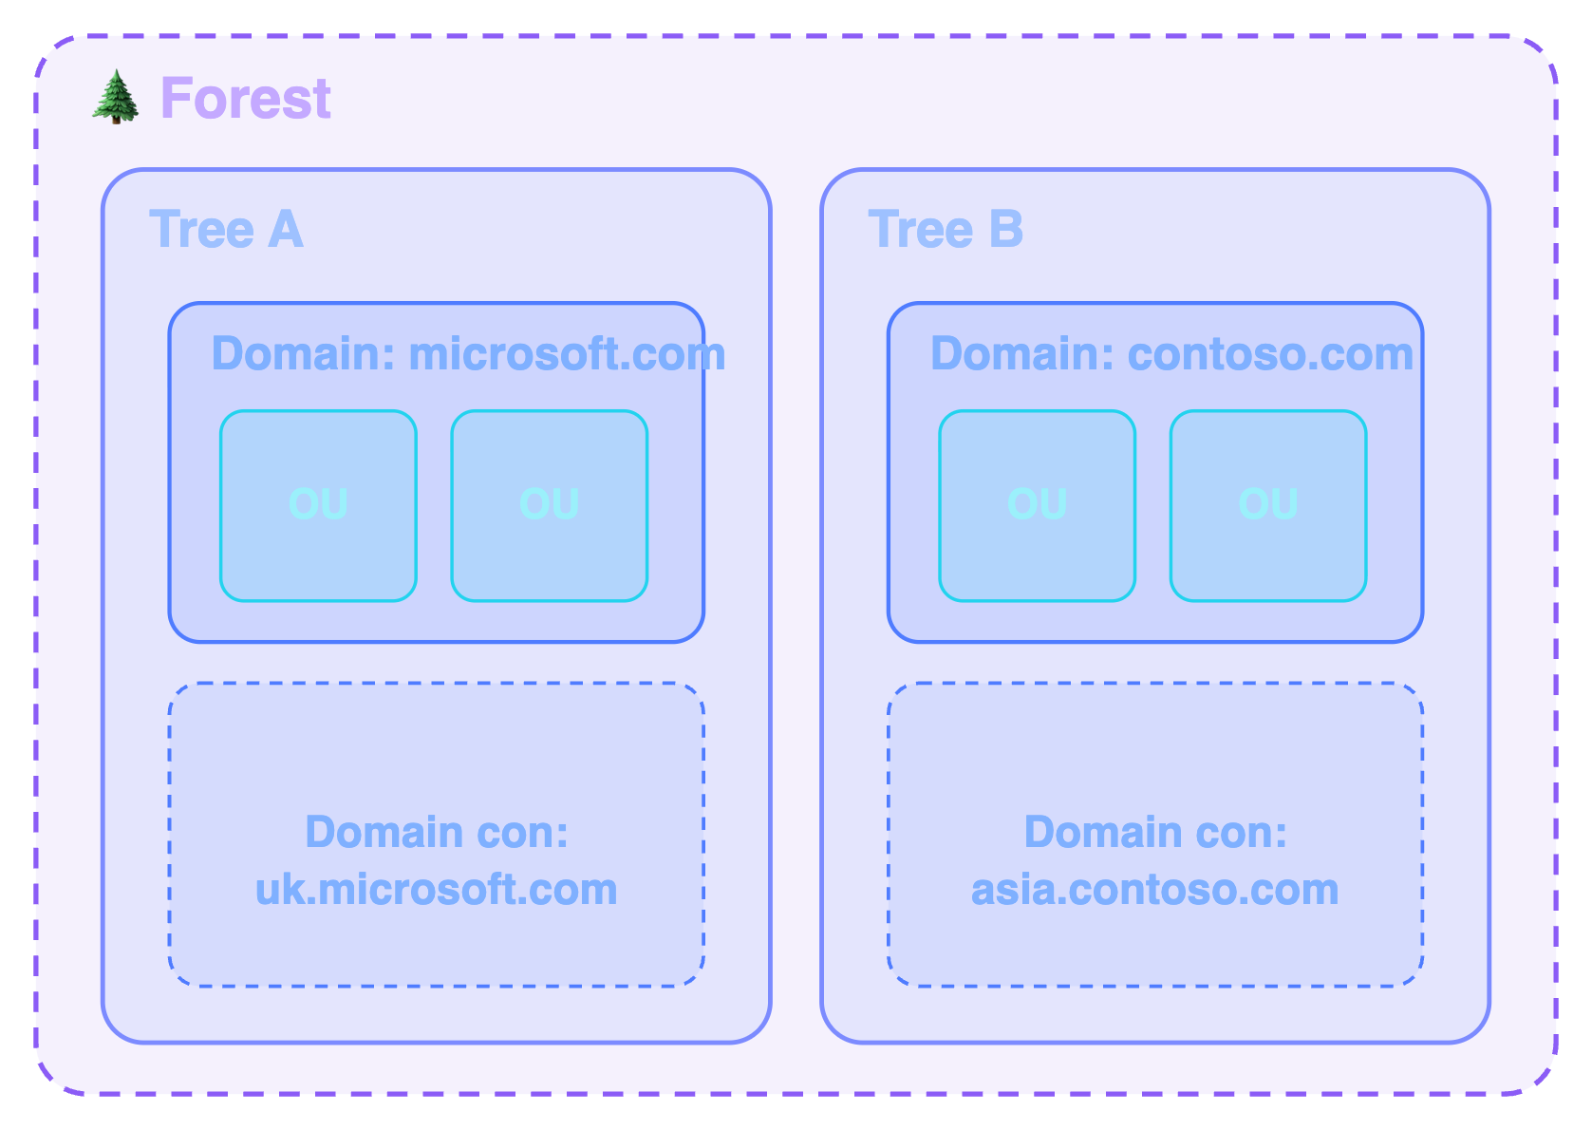
MODULE 04
LOGICAL STRUCTURE
Cấu trúc luận lý
Forest
Tập hợp một hay nhiều Tree — ranh giới bảo mật cao nhất.
Tree
Các Domain chung namespace liên tục (vd: *.microsoft.com).
Domain
Đơn vị quản trị & bảo mật cơ bản của AD.
OU
Organizational Unit — nhóm nhỏ để tổ chức & áp policy.
Notes:
Cấu trúc luận lý: OU nằm trong Domain, các Domain cùng namespace tạo thành Tree, tập hợp Tree tạo thành Forest.

Slide 9
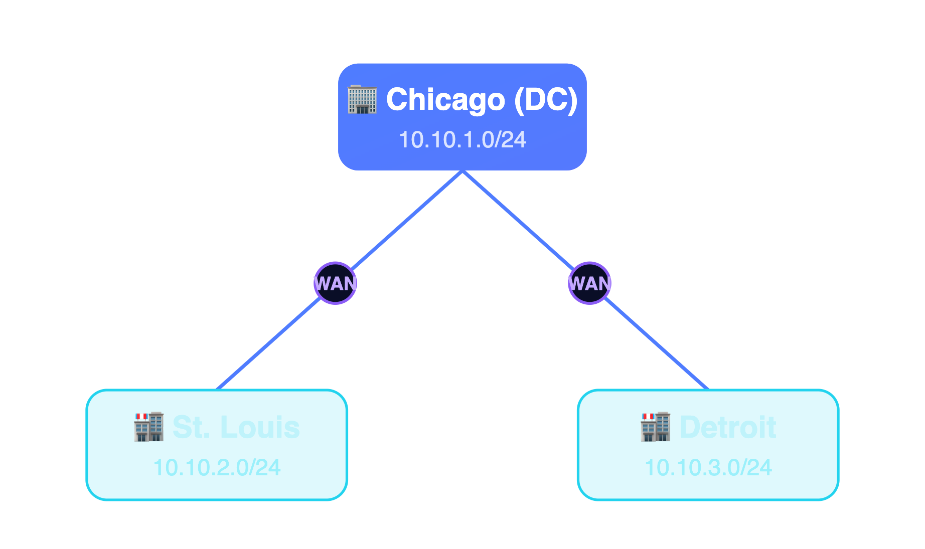
MODULE 05
PHYSICAL STRUCTURE
Cấu trúc vật lý
SƠ ĐỒ MẠNG NHIỀU SITE
🗄️
Domain Controllers
Server chạy dịch vụ AD , lưu bản sao cơ sở dữ liệu & xử lý đăng nhập, xác thực.
🌐
Sites
Nhóm máy theo vị trí mạng (subnet) . Giúp tối ưu lưu lượng nhân bản giữa các văn phòng.
Notes:
Cấu trúc vật lý gồm Domain Controllers (server chạy AD) và Sites (địa điểm mạng theo subnet). Site giúp tối ưu lưu lượng nhân bản giữa các văn phòng.

Slide 10
MODULE 06
HANDS-ON LAB
Thực hành — 5 bước trên Windows Server
Thực hiện tuần tự từ trên xuống để dựng và bảo vệ một domain hoàn chỉnh.
1
2
3
4
5
🏗️
👥
🔗
➕
💾
Cài đặt Domain Controller
Tạo OU & User
Join máy vào domain
Additional Domain Controller
Backup / Restore DC
Tổ chức OU và tạo tài khoản người dùng.
Đưa máy client gia nhập domain corp.vn.
Sao lưu & khôi phục Domain Controller.
Cài AD DS & promote server thành DC đầu tiên.
Thêm DC dự phòng để tăng độ sẵn sàng.
Notes:
Phần thực hành gồm 5 bước tuần tự trên Windows Server: cài DC, tạo OU/User, join máy vào domain, cài Additional DC, và Backup/Restore DC.

Slide 11
TỔNG KẾT MODULE
Q & A
Cảm ơn bạn đã hoàn thành module Active Directory . Hãy bắt tay vào phần thực hành để làm chủ dịch vụ thư mục!
YN
Biên soạn: Yên Nguyễn
© Yên Nguyễn — All Rights Reserved
Notes:
Tổng kết và mở phần hỏi đáp. Cảm ơn.

